Slide 1
Анализ ситуации по инфекциями, связанными с оказанием медицинской помощи (ИСМП) в родовспомогательных учреждениях с разработкой рекомендации к отчетной форме «Мониторинг заболеваемости ИМСП в Республике Казахстан (АСУ)
Абишева Лаура Рашитовна
Жамбаев Оралхан Нұрбосынұлы
Оразбайқызы Гүлсая
Исламова Нуржамал Набиевна
Ментор группы: Агажаева Гаухар

Slide 2
Полевое задание группа №1
Провести анализ ситуации ИСМП на курируемой территории, провести оценку данных формы АСУ ИСМП в рамках полноты форм с учетом действующих НПА РК и лучших практик в мире по данным вопросам в части:
Участнику №1 родовспомогательных учреждениях среди родильниц после родов и операций кесарево сечение (Таблица 4) - Жамбаев О.
Участнику №2 после гинекологических операций и абортов на курируемой территории (Таблица 5) - Абишева Л.
Участнику №3 среди новорожденных на курируемой территории (Таблица 6) - Исламова Н.Н.
Участнику №4 внутриутробных состояний среди новорожденных на курируемой территории (Таблица 7) - Оразбайқызы Г.

Slide 3
УЧАСТНИК №1 Жамбаев Оралхан Нұрбосынұлы – руководитель отдела контроля за внутрибольничными инфекциями Департамента эпидемиологического контроля Жамбылской области Комитета санитарно-эпидемиологического контроля МЗ РК Задание №1 провести оценку данных формы АСУ ИСМП в части родовспомогательных учреждениях среди родильниц после родов и операций кесарево сечение (Таблица 4) в рамках полноты форм с учетом действующих НПА РК и лучших практик в мире по данным вопросам.

Slide 4
Инфекции, связанные с оказанием медицинской помощи «health care-associated infections»:
это любое инфекционное заболевание бактериального, вирусного, паразитарного или грибкового происхождения, присоединяющиеся к основному заболеванию у госпитализированных пациентов, а также связанные с получением любых видов медицинских услуг пациентом в организациях здравоохранения или заболевание медицинских работников, в результате их профессиональной деятельности
ухудшают прогноз течения заболевания
увеличивают длительность госпитализации и стоимость лечения
снижают эффективность антибактериальной терапии
способствуют распространению в стационаре резистентных штаммов микроорганизмов
увеличивают риск летальных исходов

Slide 5
Эпидемиологический надзор
- система непрерывного слежения за эпидемическим процессом и его детерминантами для осуществления эпидемиологической диагностики с целью принятия обоснованных управленческих решений по предупреждению возникновения и распространения ИСМП
Оценка:
Что изменилось?
Выполнение:
Как делать:
План:
Что делать?
Анализ:
В чем причина?
Эпиднадзор:
Какая проблема?
Проблема
Ответные меры
Notes:
ЭН – понимать какая ситуация, чтобы вовремя принять меры,
- своевременно выявить вспышку
АСУ это пассивному надзору

Slide 7
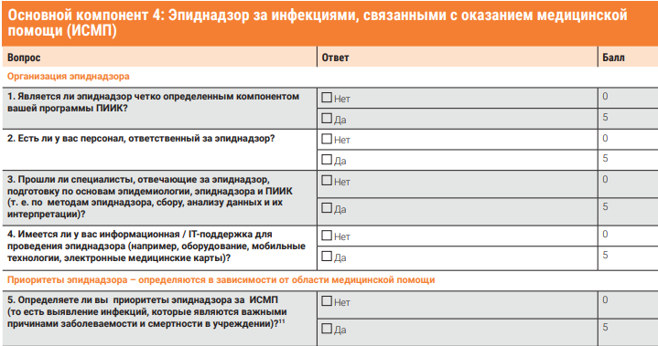
IPCAF – Раздел 4: Эпидемиологический надзор за ИСМП
https://www.who.int/infection-prevention/tools/core-components/en/

Slide 8
Эпидемиологический надзор за ИСМП
Инфекций в области хирургического вмешательства (ИОХВ)
Инфекций, связанных с постановкой медицинских устройств (например, катетер-ассоциированных инфекций мочевыводящих путей; инфекций кровотока, ассоциированных с постановкой центрального или периферического катетера; ИВЛ-ассоциированных пневмоний)
Инфекций, диагностированных на основании клинической картины (когда постановка диагноза базируется только на основании клинических симптомов, без учета результатов микробиологических исследований)
Колонизации или инфекции, вызванной микроорганизмами с множественной лекарственной устойчивостью, в зависимости от местной эпидситуации
Основных эпидемиологически опасных инфекций на территории (например, норовирусной инфекции, гриппа, туберкулёза, вируса гриппа, ТОРС, Эбола, Ласса и т.д.)
Инфицирования уязвимых групп населения (например, новорожденных, пациентов отделения интенсивной терапии, больных с иммунодефицитом, пациентов с ожогами и т.д.)
Инфекций, способных поражать медработников в клинических, лабораторных и других условиях (гепатиты В и С, ВИЧ, грипп и т.д.)
https://www.who.int/infection-prevention/tools/core-components/en/

Slide 9
Эпидемиологический надзор в РК
44) осложнения, связанные преимущественно с послеродовым периодом
О85 Послеродовой сепсис
Послеродовой(ая): эндометрит, лихорадка, перитонит, сепсис
О86 Инфекции хирургической акушерской раны
Инфицированная(ый): рана кесарева сечения после родов шов промежности после родов
О90.0 Расхождение швов после кесарева сечения
О90.1 Расхождение швов промежности
Расхождение швов после: 1) эпизиотомии, 2) ушивания разрыва промежности
Вторичный разрыв промежности
О91 Инфекции молочной железы, связанные с деторождением
Включены: перечисленные состояния во время беременности, послеродового периода или лактации
Приказ МЗ РК от 29 октября 2020 года №ҚР ДСМ-169/2020 «Правила регистрации и расследования, ведения учета и отчетности случаев инфекционных, паразитарных заболеваний и (или) отравлений, неблагоприятных проявлений после иммунизации» Глава 2. п.3. Регистрация и учет случаев инфекционных, паразитарных заболеваний и (или) отравлений среди населения проводится по месту выявления заболевания, независимо от места жительства больного.

Slide 10
Инфекция репродуктивного тракта (REPR) Протокол, в.6.0
REPR-EMET Эндометрит | REPR-EPIS Эпизиотомия | REPR-VCUF Инфекция влагалищного пессария
Как минимум один из критериев: Микроорганизмы в посеве эндометрия во время операции/пункционной аспирации/браш-биопсии ≥2 признака или симптома без других выявленных причин (лихорадка, боль в животе) Послеродовой эндометрит=ИСМП (если околоплодные воды не инфицированы или >48 часов после разрыва мембраны) | Как минимум один из критериев: после вагинальных родов обнаружен отток гноя из эпизиотомического шва Эпизиотомический абсцесс после вагинальных родов | Как минимум один из критериев у пациенток после гистерэктомии: отток гноя из влагалищного пессария абсцесс влагалищного пессария патогенные микроорганизмы в посеве жидкости или ткани из влагалищного пессария Сообщайте об инфекциях влагалищного пессария, используя код SSI-VCUF.
«Одномоментное исследование распространенности инфекций, связанных со оказанием медицинской помощи, и
использования противомикробных препаратов в европейских стационарах» Протокол, редакция 6.1, ОИР ECDC 2022–2023
Notes:
На сегодняшний день мы активно внедряем 151 приказ, в том числе по критериям определения случаев, в том числе ИСМП в родовспоможении.
На обучении мы подробно ознакомились с принципами использования критериев определения случаев ИСМП. Также мы узнали, что на сегодняшний день проводится Одномоментное исследование распространенности ИСМП, и использования противомикробных препаратов в Казахстане» в 26 клинках РК. Мы с нетерпением ждем результатов исследования.
На данном слайде представлены данные СОС инфекции.
10

Slide 11
Инфекция кожных покровов и мягких тканей (SST) Протокол, в.6.0
SST-BRST Абсцесс молочной железы или мастит
Как минимум один из критериев: положительный посев образца пораженной ткани молочной железы или жидкости абсцесс молочной железы обнаружен во время операции или гистопатологического исследования Лихорадка и местное воспаление И диагноз, поставленный врачом Если возникает менее, чем через 7 дней после родов, сообщите об ИСМП
REPR-OREP Прочие инфекции мужского или женского репродуктивного тракта
Как минимум один из критериев: обнаружены микроорганизмы в посеве образца ткани или жидкости абсцесс или другие признаки инфекции во время операции или гистопатологического исследованияn ≥2 признака или симптома И ≥1 из: микроорганизмы в посеве крови диагноз врача
«Одномоментное исследование распространенности инфекций, связанных со оказанием медицинской помощи, и
использования противомикробных препаратов в европейских стационарах» Протокол, редакция 6.1, ОИР ECDC 2022–2023
Notes:
11

Slide 12
Характеристика Жамбылской области
На территории Жамбылской области имеется – 1230 МО
Стационаров - 41 на 2430 коек,
ПМСП – 968
Стоматологических организаций – 191
Центр крови – 1
Лабораторий - 30

Slide 13
Показатель заболеваемости ИСМП на 1000 госпитализированных в медицинских организациях Жамбылской области и по Республике Казахстан в период с 2018-2022гг.
В мире показатель заболеваемости ИСМП 5-10%
Таблица №1 Формы мониторинга «АСУ ИСМП»

Slide 14
Удельный вес (%) лабораторного подтверждения ИСМП в Жамбылской области и по Республике Казахстан в период с 2018-2022годы
Таблица №1 Формы мониторинга «АСУ ИСМП»

Slide 15
Показатель заболеваемости ИСМП в родовспомогательных учреждениях среди родильниц после родов и операций кесарево сечение в Жамбылской области и по Республике Казахстан (на 1000 родов) в период с 2018-2022гг.
Таблица №4 Формы мониторинга «АСУ ИСМП»

Slide 16
Структура количества случаев заболеваний послеродовых и послеоперационных ИСМП в Жамбылской области, 2018-2022гг.
Notes:
Наиболее часто регистрируемые случаи эндометриты
Область занимает 6 по рождаемости среди других областей.

Slide 17
Таблица 4. Анализ ВБИ в родовспомогательных учреждениях среди родильниц после родов и операций кесарево сечение (1)
Рекомендации для внесения изменений:
1. Перечень микроорганизмов уточнить с учетом опасных устойчивых микроорганизмов (MRSA, карбапенем устойчивые, Сandida spp., VRE, и др.).

Slide 18
Таблица 4. Анализ ВБИ в родовспомогательных учреждениях среди родильниц после родов и операций кесарево сечение (2)
Рекомендации для внесения изменений:
1. Включить по нозологиям «О90.1 Расхождение швов промежности
Расхождение швов после: 1) эпизиотомии, 2) ушивания разрыва промежности «Вторичный разрыв промежности»
2. «Причины» заменить на «Вероятные факторы риска»
3. «Причины другие»: возможность расписать для более расширенного и конкретного описания предполагаемых факторов риска ИСМП.

Slide 19
Проблемы в эпидемиологическом надзоре за ИСМП в Республике Казахстан
несвоевременная подача или не предоставление экстренных извещений
не полное заполнение форм экстренного оповещения
«ИМСП?» - решение в МО принимает КИК, что предполагает субъективный вывод и зависит от компетенции госпитального эпидемиолога и членов КИК
протокола разборов не качественны, формальны
нужны ли они, они являются препятствием в регистрации ИСМП?
УСЭК выходит на объект при регистрации ИСМП на каждый случай, если увеличится регистрация ИСМП по СОС на сколько возможно будет выходить на расследование каждого случая
предпринимательский кодекс предусматривает расследование случаев, однако в 84 приказе отсутствуют акты обследования и проверочные листы при выходе на объект расследования ИСМП
расследования ИСМП проводятся без административных мер воздействия

Slide 20
Проблемы в эпидемиологическом надзоре за ИСМП в Республике Казахстан
системы постановки ИСМП на основании критериев определения случаев не внедрены
В АСУ не включены перечни УПМ (устойчивые к антимикробным препаратам микроорганизмов - устойчивые к карбапенемам Enterobacteriaceae (CRE), MRSA, ß-лактамазы расширенного спектра (Enterobacterales, продуцирующие ESBL), устойчивые к ванкомицину энтерококки (VRE), МЛУ Pseudomonas, МЛУ Acinetobact
Обеспечение МО микробиологическими лабораториями, отвечающим современным требованиям на низком уровне (н-р: кровь на стерильность на 8-10 дней и др.)
Обучение по вопросам ПИИК (профилактика инфекции и инфекционного контроля) и ЭН охвачены не все госпитальные эпидемиологи и специалисты
необходимо перейти на мировой метод расчета заболеваемости ВБИ

Slide 21
Участник №2
Абишева Лаура Рашитовна - главный специалист РГУ Усть-Каменогорское городское управление СЭК Департамента СЭК ВКО Комитета СЭК МЗ РК
Задание №2 провести оценку данных форм АСУ ИСМП в части ИСМП после гинекологических операций и абортов на курируемой территории (таблица №5) в рамках полноты формы с учетом действующих НПА РК и лучших практик в мире по данным вопросам

Slide 22
Эпидемиологический надзор в РК
46) осложнения хирургических и терапевтических вмешательств, не классифицированные в других рубриках
Т80.2 Инфекции, связанные с инфузией, трансфузией и лечебной инъекцией
Инфекция
Сепсис, после инфузии, переливания крови и лечебных инъекций
Для указания септического шока, при необходимости, использовать дополнительный код (R57.2)
Т81.3 Расхождение краев операционной раны, не классифицированное в других рубриках
Т81.4Инфекция, связанная с процедурой, не классифицированная в других рубриках
Абсцесс: внутрибрюшной, шовный, поддиафрагмальный, раны
Сепсис
Т82.6Инфекция и воспалительная реакция, связанные с протезом сердечного клапана
Т82.7 Инфекция и воспалительная реакция, связанные с другими сердечными и сосудистыми устройствами, имплантатами и трансплантатами
Т83.5; Инфекция и воспалительная реакция, обусловленные протезным устройством, имплантатом и трансплантатом в мочевой системе
Приказ МЗ РК от 29 октября 2020 года №ҚР ДСМ-169/2020 «Правила регистрации и расследования, ведения учета и отчетности случаев инфекционных, паразитарных заболеваний и (или) отравлений, неблагоприятных проявлений после иммунизации»

Slide 23
Группа риска ИСМП:
Лица с повышенным риском заражения
Больные без определенного места жительства, мигрирующее население
С длительными не долеченными хроническими соматическими и инфекционными заболевания, не имеющие возможность получать специальную медицинскую помощь
Лица которым :
-назначена терапия, подавляющая иммунную систему (облучение, иммунодепресанты)
-проводятся обширные хирургические вмешательства с последующей кровезаместительной терапией, гемодиализ, инфузионная терапия
-родильницы и новорожденные, особенно недоношенные и переношенные
-дети с врожденными аномалиями развития, родовой травмой
-медперсонал МО

Slide 24
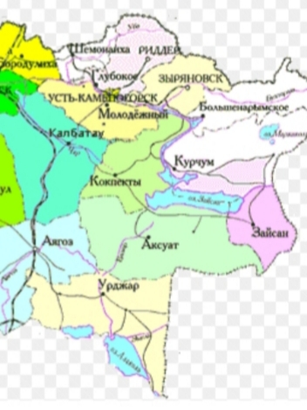
Характеристика г. Усть-Каменогорск Восточно-Казахстанской области
На дислокации – 295 МО
Стационаров - 21 на 2632 коек,
в т.ч. 8 отделений хирургического профиля на 886 коек
в т.ч.3 МО осуществляют гинекологические услуги
в т.ч. 3 МО проводят аборты
ПМСП – 12
СВА-145
Стоматологических организаций – 112
Центр крови – 1
Бактериологических лабораторий - 4

Slide 25
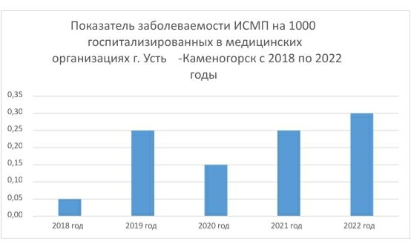
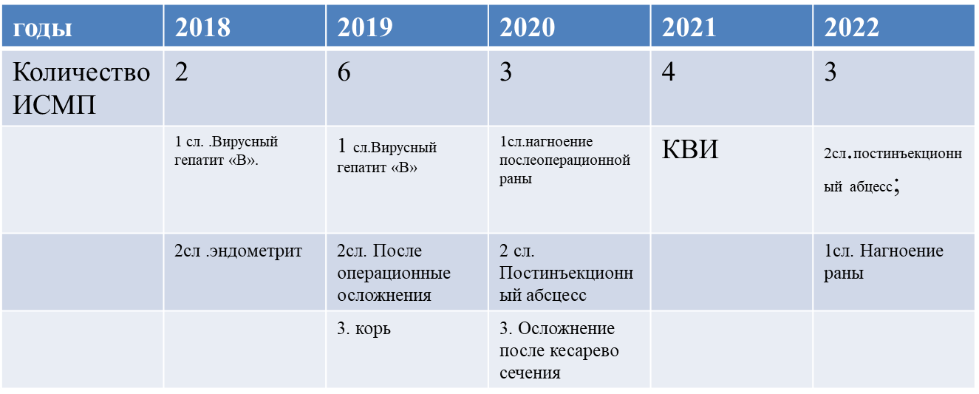

Slide 26
Рекомендации для внесения изменений:
1. Перечень микроорганизмов уточнить с учетом опасных устойчивых микроорганизмов (MRSA, карбапенем устойчивые, Сandida spp., VRE, и др.).

Slide 27
Факторы риска ИСМП по г. Усть-Каменогорск:
-перезаполненные койки в МО
-наличие выявленных носителей госпитальных штаммов среди медперсонала и пациентов
-нарушением медперсоналом правил асептики и антисептики, личной гигиены
- несвоевременное проведение текущей и заключительной дезинфекции, нарушение режима уборки
-нарушение режима дезинфекции и стерилизации медицинских инструментов, аппаратов, приборов и т,д.;-устаревшее оборудование
-отсутствие приточно-вытяжной вентиляции

Slide 28
Почему активно не выявляются ИСМП ?
Медицинскими организациями не подаются экстренные извещения.
Результаты лабораторных данных в основном дают отрицательно, в связи с не обоснованным назначением антибиотиков широкого спектра действия.
Так как данные вопросы не курируются санитарно-эпидемиологической службой в связи с тем что эти вопросы не отражены в проверочном листе.
А также сами госпитальные эпидемиологи не выявляют ИСМП, так как они в подчинении лечебной организации, если бы госпитальные эпидемиологи числились в штате санитарной службе , может быть активно и своевременно выявляли бы ИСМП.

Slide 29
Рекомендации по профилактике послеоперационных осложнений, в том числе гинекологических операции и абортов
1. Использование оптимальных хирургических технологии техники вмешательств
2.Непрерывное профессиональное совершенствование акушеров-гинекологов
3.Раняя диагностика послеоперационных осложнений с применением современных клинических, лабораторных методов диагностики
4.Правильная антибиотикопрофилактика
5.Перед проведением плановых операций необходимо обеспечить выявление и санацию очагов имеющейся у пациента хронической инфекции на догоспитальном уровне.
6. Обеспечить коррекцию клинических показателей у пациентов в предоперационном периоде
7.Следует максимально сокращать сроки пребывания пациента в стационаре (отделении) в период предоперационной подготовки
8.Персонал должен соблюдать меры эпидемиологической предосторожности при работе с любым пациентом
9.Использования СИЗ

Slide 30
Вывод
Проанализировав материалы, пришла к мнению о том чтобы, прекращать ведения антибиотиков гинекологами всем пациентам для профилактики. Надо проводить антибиотикопрофилактику тем пациентам у кого группа риска возникновения ИСМП.
Глобальный вопрос закуп антибиотиков, фактически по тендеру закупают самые по цене дешевые антибиотики и не учитывают чувствительность к антибиотикам.
В лабораториях при стационарах не определяют на чувствительность к антибиотикам и не оснащены необходимыми оборудованиями.
Нужно закупать современные техники и оборудования для дезинфекции и стерилизации, чтобы был минимальный контакт медперсонала с загрязненным предметом.
МО должны усилить производственный самоконтроль, а именно определить носителей среди медперсоналов, усилить контроль дезинфекционного режима, по технике обработки рук.

Slide 31
УЧАСТНИК №3 Исламова Нуржамал Набиевна – руководитель отдела контроля за внутрибольничными инфекциями Департамента санитарно-эпидемиологического контроля Атырауской области КСЭК МЗ РК Задание №3 провести оценку данных формы АСУ ИСМП в части ИСМП среди новорожденных на курируемой территории (Таблица 6) в рамках полноты форм с учетом действующих НПА РК и лучших практик в мире по данным вопросам ИСМП среди новорожденных.

Slide 32
Характеристика Атырауской области
Численность населения – 666.324.
На территории Атырауской области имеется – 689 МО в том числе:
Стационаров – 26, на 2689 коек,
ПМСП – 506, в том числе МК школ -195
Стоматологических организаций – 148
Центр крови – 1
Лаборатория, работающая с микроорганизмами 1-4 групп патогенности – 7
Склад для хранения и транспортировки вакцин и МИБП - 1

Slide 33
Показатель заболеваемости ИСМП на 1000 госпитализированных в медицинских организациях Атырауской области и по Республике Казахстан в период с 2018-2022гг.
В мире показатель заболеваемости ИСМП 5-10%

Slide 34
Удельный вес (%) лабораторного подтверждения ИСМП в Атырауской области и по Республике Казахстан в период с 2018-2022годы
Обеспеченность МО микробиологической лабораторией – 6,2% (1/16), остальные МО микробиологический мониторинг осуществляют на договорных основах
Проблемы:
Остается нерешенным вопрос открытия централизованных клинико-микробиологических лабораторий
Для гемокультивирования крови на стерильность использовали ручной метод пересева, где сроки выдачи результата бак.исследований на 8-10 сутки
Микробиологическая лаборатория АОБ №2 для гемокультивирования крови приобрели бактериальный анализатор «Bactalert» результат выдачи на 5-е сутки. При высеве положительного результата в течение 1 сутки
Для определения флоры и чувствительности приобрели бактериальный анализатор «Baitek-2», результат выдачи в течение 3-е суток

Slide 35
Актуальность ИСМП среди новорожденных (1)
24% причин неонатальной смертности и долгосрочной заболеваемости - неонатальной инфекции, в том числе сепсис 4%
ежегодно в мире - от 1,3 до 3,9 млн. случаев неонатального сепсиса и от 400 000 до 700 000 смертей
23,6% сепсиса связано с лечением в стационаре
самая высокая заболеваемость сепсиса отмечена: 112,9 случаев сепсиса на 1000 пациентов, против 15,4 у взрослых
56,6% всех типов ИСМП приходится на неонатальный сепсис
среди новорожденных, рожденных в МО на ИСМП приходятся от 4 % до 56% всех смертей в неонатальном периоде
https://openwho.org/courses/care-pregnant-woman-antenatal-clinic-en
Notes:
Если говорить об актуальности ИСМП среди новорожденных таблица №6

Slide 36
Актуальность ИСМП среди новорожденных (2)
более высокие показатели заболеваемости обнаружены в группах риска у новорожденных, в странах с низким уровнем дохода
три из десяти смертей неонатального сепсиса связаны с резистентными возбудителями (УПМ – устойчивость к противомикробным препаратам микроорганизмы)
84% неонатальных смертей из-за инфекций - предотвратимые
меры - ранняя диагностика, своевременно надлежащее клиническое лечение
Факторы риска: низкая масса тела при рождении и гестационный возраст и др.
Выживаемость недоношенных маловесных (с низкой массой тела при рождении) новорожденных улучшилось, длительное стационарное лечение увеличивает риск ИСМП
https://openwho.org/courses/care-pregnant-woman-antenatal-clinic-en

Slide 37
ИСМП среди новорожденных
Сепсис с ранним началом (EOS – начало в первые 72 часа от рождения)
обычно вызывается вертикальной передачей инфекции от матери ребенку во время родов
вызывается постнатальной горизонтальной передачей, главным образом от организмов, приобретенных после рождения
указывает на основные проблемы качества медицинской помощи, такие как: непоследовательное использование профилактических мер (таких как выявление инфекций во время беременности и профилактическое лечение новорожденных), несвоевременная диагностика и плохое лечение инфекций
Сепсис с поздним началом (LOS – начало в первые 3 дня после рождения)
вызывается постнатальной горизонтальной передачей, главным образом от организмов, приобретенных после рождения
многие поздние неонатальные инфекции приобретаются в больницах в результате действия нескольких факторов
Сепсис с ранним началом (EOS) встречается в 2,6 раза чаще, чем сепсис с поздним началом (LOS)
https://openwho.org/courses/care-pregnant-woman-antenatal-clinic-en

Slide 38
Показатель заболеваемости ИСМП среди новорожденных в Атырауской области и по Республике Казахстан (на 1000 родившихся живыми) в период с 2018-2022гг.
Анализ: показатель заболеваемости ИСМП среди новорожденных Атырауской области выше республиканского.

Slide 39
Структура заболеваемости ИСМП среди новорожденных в Атырауской области за 2018-2022гг (в %)

Slide 40
Микробный пейзаж выделенных культур у новорожденных с ИСМП в Атырауской области за 2018-2022 годы (в %)

Slide 41
Таблица №6 Анализ ВБИ среди новорожденных
Notes:
Рекомендации к таблице №6 Анализ ВБИ среди новорожденных:1. Определение ВБИ поменять на ИСМП согласно приказа МЗ РК №151 от 02.12.2022г.
2. Дать подробную расшифровку по диагнозам ИСМП, которые не вошли в раздел «Другие»
3.

Slide 42
Notes:
Рекомендации

Slide 43
Қатысушы №4 Оразбайқызы Гүлсая – Батыс Қазақстан облысы, Ақжайық аудандық санитариялық-эпидемиологиялық бақылау басқарамасының ауруханаішілік жұқпа бөлімінің жетекші маманы. Тапсырма №4 ҚР қолданыстағы НҚА және осы мәселелер бойынша әлемдегі үздік тәжірибелерді ескере отырып, нысандардың толықтығы шеңберінде (7-кесте) жетекшілік ететін аумақтағы жаңа туған нәрестелер арасындағы құрсақішілік жағдайдың МККБИ-ге қатысты МККБИ АБЖ нысанының деректерін бағалауды жүргізу.

Slide 44
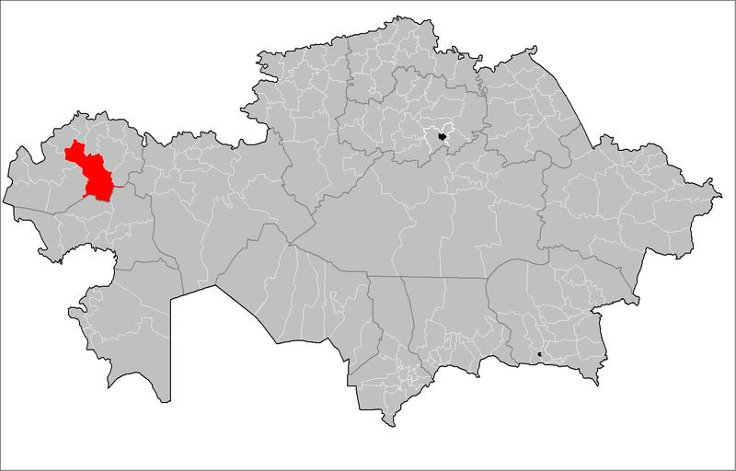
Аудан сипаттамасы
Ақжайық ауданы – Батыс Қазақстан облысының орталық аймағындағы әкімшілік аудан. Аудан орталығы – Чапаев ауылы.
Тұрғындар саны- 36008 адам
14 жасқа дейін- 10736
14 жастан жоғары – 25272
Медициналық қызмет көрсетеді – 68 емдеу мекемесі бар.
2 аудандық аурухана
1 емхана
11 ДА (ВА)
4 ФАП
27 МП
23 мектеп жанындағы медициналық кабинет
2 бактериологиялық зертхана

Slide 45
2018-2022жж аралығында Ақжайық ауданының медициналық ұйымдарында стационарға жатқызылғандардың арасында МККБИ сырқаттанушылықтың абсолюттік көрсеткіш.
жылдар | 2018ж | 2019ж | 2020ж | 2021ж | 2022ж
саны | 0 | 0 | 5 | 1 | 1
атауы |  |  | КВИ | Екпеден кейінгі абцесс | Желшешек (ветряная оспа)

Slide 46
Кіріспе
Құрсақішілік инфекция дегеніміз – жүктілік кезінде немесе босанғанда әйелден ұрыққа жұғатын ауру тобы. Бұл кезде ұрықтың дамуы тежеледі, ақылы кем болады. Туа біткен инфекциялардың шынайы жиілігі әлі анықталған жоқ, бірақ бірқатар авторлардың пікірінше, адам популяциясында бұл патологияның таралуы 10% жетуі мүмкін. Перинтальды өлім 28% құрайды.
1971ж ДСҰ (ВОЗ) бөліп қарастырды:
ТОRCH- КОМПЛЕКС- тұрақты құрылымдық өзгерістерді тудыратын вирусты, бактериальды инфекциялар тобы. Бұл топқа сифилис, хламидиоз, энтеровирусты инфекция, А, В гепатит, гонококкты инфекция, листериоз, қызылша, эпидемиялық паротит жатады.
ТОRCH- КОМПЛЕКС
Т- токсоплазмоз
О- отнеr (басқа)
R- рубелла (кызылша)
С – цитомегаловирусты инфекция
Н – герпесті инфекция.

Slide 47
ҚР бойынша эпидемиологиялық қадағалау(4)
45) Перинаталдық кезеңге тән жұқпалы аурулар (инфекционные болезни, специфичные для перинатального периода)
Р35.0- Туа біткен қызамық синдромы
Қызамық вирусынан туындаған туа біткен пневмонит
Р35.3 Туа біткен гепатит вирусы
Р35.8 – Басқа да туа біткен жұқпалы аурулар
Туа біткен желшешек
Р36-Р39- Жаңа туған нәрестенің бактериялық сепсисі (P36)
Қосылған: туа біткен септицемия
P36.0 В тобындағы стрептококктан туындаған жаңа туған нәрестенің сепсисі
P36.1 Басқа да және анықталмаған стрептококктан туындаған жаңа туған нәрестенің сепсисі
P36.2 Алтын стафилококктан туындаған жаңа туған нәрестенің сепсисі [Staphylococcus aureus]
P36.3 Басқа да және анықталмаған стафилококктан туындаған жаңа туған нәрестенің сепсисі
P36.4 Іше таяқшадан туындаған жаңа туған нәрестенің сепсисі [Escherichia coli]
P36.5 Анаэробты микро организмдер арқылы туындаған жаңа туған нәрестенің сепсисі
P36.8 Бактериялық агенттер арқылы туындаған жаңа туған нәрестенің сепсисі
P36.9 Анықталмаған жаңа туған нәрестенің бактериалдық сепсисі
Приказ МЗ РК от 29 октября 2020 года №ҚР ДСМ-169/2020 «Правила регистрации и расследования, ведения учета и отчетности случаев инфекционных, паразитарных заболеваний и (или) отравлений, неблагоприятных проявлений после иммунизации»

Slide 48
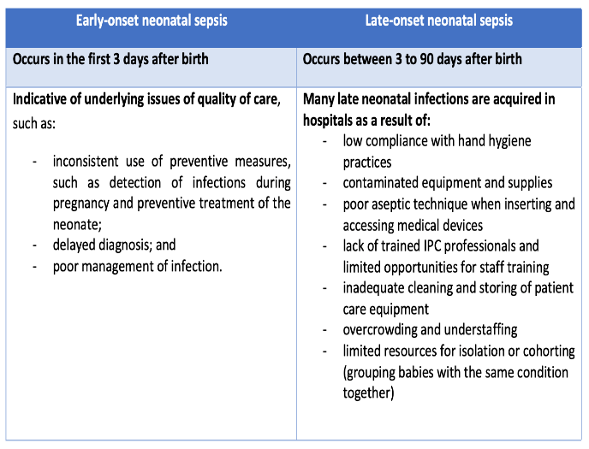
Инфекцияның басталу уақытына байланысты жаңа туған нәрестелердің сепсисі, бұл берілу жолдары мен қоздырғыштардың айырмашылығын білдіреді
Ерте басталған сепсис(EOS – туғаннан бастап алғашқы 72 сағатта басталады)
Әдетте босану кезінде анадан балаға тікелей берілуден туындайды.
Босанғаннан кейінгі көлденең берілуден туындайды, негізінен туылғаннан кейін алынған организмдерден.
Медициналық көмек сапасының негізгі мәселелерін көрсетеді, мысалы: алдын алу шараларын (мысалы, жүктілік кезінде инфекцияларды анықтау және жаңа туған нәрестелерді профилактикалық емдеу), уақтылы диагноз қоймау және инфекцияларды нашар емдеу.

Slide 49
Определения особых неонатальных случаев (NEO) Протокол, в.6.0, с. 73
NEO-CSEP Клинический сепсис | NEO-LCBI Лабораторно-подтвержденная инфекция кровотока | NEO-CNSB лабораторно-подтвержденная инфекция кровотока, вызванная коагулазонегативными стафилококками | NEO-PNEU Пневмония | NEO-NEC Некротизирующий энтероколит
ВСЕ ТРИ КРИТЕРИЯ лечащий врач начал лечение сепсиса на 5 дней* Не обнаружены патогены в крови/исследование не проводилось Нет явной инфекции в другой локализации И ≥2 клинических признака или симптома | ОБА КРИТЕРИЯ ≥2 клинических признака или симптома выявлен отличный от коагулазонегативных стафилококков (КНС) патоген в посеве крови или спинномозговой жидкости | ВСЕ ТРИ КРИТЕРИЯ ≥2 клинических признака или симптома КНС в посеве крови или образце из наконечника катетера Как минимум 1 результат лабораторного исследования (анализ крови) | ВСЕ ТРИ КРИТЕРИЯ дыхательная недостаточность новый инфильтрат, уплотнение или плевральный выпот на рентгенограмме органов грудной клетки ≥4 клинических или лабораторных критерия | Как минимум один из критериев: Гистопатологическое подтверждение Характерная аномалия на рентгенограмме И ≥2 клинических или лабораторных критерия
*Лечение назначено как минимум на 5 дней
Notes:
49

Slide 50
Таблица №7 Анализ внутриутробных инфекций среди новорожденных
Notes:
1. Перечень микроорганизмов уточнить с учетом опасных устойчивых микроорганизмов (MRSA, карбапенем устойчивые, Сandida spp., VRE, и др.).

Slide 51
Notes:
Дать подробную расшифровку по диагнозам ИСМП, которые не вошли в раздел «Другие»

Slide 52
Рекомендации (1)
По действующей отчетной форме АСУ «ВБИ» для улучшения данной отчетной формы на основании наблюдений, основанных на практике.
1)Требуется автоматизированная система учета за ИСМП предусматривающие современные основанные на доказательной базе стандарты определения случаев ИСМП, включающий перечень всех инфекций предлагаемый ВОЗ:
инфекций в области хирургического вмешательства
инфекций, связанных с постановкой медицинских устройств (например, катетер-ассоциированных инфекций мочевыводящих путей; инфекций кровотока, ассоциированных с постановкой центрального или периферического катетера; ИВЛ-ассоциированных пневмоний);
инфекций, диагностированных на основании клинической картины (когда постановка диагноза базируется только на основании клинических симптомов, без учета результатов микробиологических исследований);
колонизации или инфекции, вызванной микроорганизмами с множественной лекарственной устойчивостью, в зависимости от местной эпидситуации;
основных эпидемиологически опасных инфекций на территории (например, коровирусной инфекции, гриппа, туберкулёза, вируса гриппа, ТОРС, Эбола, Ласса и т.д.);
инфицирования уязвимых групп населения (например, новорожденных, пациентов отделения интенсивной терапии, больных с иммунодефицитом, пациентов с ожогами и т.д.);
инфекций, способных поражать медработников в клинических, лабораторных и других условиях (гепатиты В и С, ВИЧ, грипп и т.д.).

Slide 53
Рекомендации (2)
2) Рассмотреть вопрос исключения использований терминологий: ВБИ, ГСИ, внутриутробная инфекция, патогенный стафилококк используя современный подход, рекомендованный на основе доказательной медицины – ИСМП, MRSA и другие.
Пересмотреть расчеты показателей ИСМП с переходом на мировой метод расчета заболеваемости ВБИ :
расчет идет на 1000 госпитализированных – в мировой практике расчет общего учета ИСМП проводится в %, т.е. на 100 госпитализированных;
расчёты ИВЛ-ассоциированных, мочевой катетер ассоциированных инфекций, центрально-венозный катетер ассоциированные инфекции проводятся на дивайс дни (ИВЛ-дни, мочевой катетеры дни, ЦВК дни). Расчет инфекций, связанных с операционными вмешательствами страны выбирают свои методики расчетов (на 1000 операций, на 100 операций и т.д.).
Правильное внедрение расчетов показателей и стандартных определений случаев позволит достоверно проводить бенчмаркинг среди медицинских организаций!
4) Включить отдельную таблицу по мониторингу за устойчивыми к противомикробным препаратам микроорганизмов, при этом не только от пациентов, классифицированных как ИСМП, но и во всех случаях выделения микроорганизмов от пациентов с учетом возможного носительства иди колонизации.

Slide 54
Рекомендации (3)
5) Отчетные формы должны понятны для всех заполняющих или же должны быть специальное обучение.
6) Данная отчетная форма с учетом того, что не внедрены стандартные определения случаев предполагает, что в отчет будут включены больше генерализованные формы ИСМП, которые не являются возможным скрыть.
7) Отчет суживает перечень факторов рисков, которые могли быть в том числе причиной ИСМП и не является возможным включить инфекции, которые не включаются в данную форму.
8) Требует мультидисциплинарный подход при пересмотре таблиц ИСМП по родовспоможению и новорожденным и другим таблицам с включением инфекционистов, акушеров, гинекологов, неонатологов, анестезиологов и реаниматологов, хирургов, микробиологов, фармакологов и др.

Slide 55
Источники данных, литература:
https://www.brighamandwomens.org/assets/BWH/pediatric-newborn-medicine/pdfs/final-dpnm-infection-control-guidelines-2015-final-(1).pdf
who.int/reproductivehealth/publications/monitoring/9789241548458/en/
Statement on maternal sepsis. Geneva: World Health Organization; 2016 (https://www.who.int/reproductivehealth/publications/maternal_perinatal_health/maternalsepsis-statement/en/
Report on the burden of endemic health care-associated infection worldwide. Geneva: World Health Organization; 2011
Allegranzi B, Bagheri Nejad S, Combescure C, Graafmans W, Attar H, Donaldson L et al. Burden of endemic health-care-associated infection in developing countries: systematic review and meta-analysis. Lancet. 2011;377:228–41.
Health care without avoidable infections: the critical role of infection prevention and control. Geneva: World Health Organization; 2016.
Health care without avoidable infections - peoples' lives depend on” https://www.youtube.com/watch?v=K-2XWtEjfl8
Standards for improving quality of maternal and newborn care in health facilities. Geneva: World Health Organization; 2016.
https://www.cdc.gov/infectioncontrol/pdf/guidelines/isolation-guidelines.pdf
WHO recommendations on antenatal care for a positive pregnancy experience. Geneva: World Health Organization; 2016.

Slide 56
Благодарим за внимание!
https://hls.kz/

